Slide 1
Edge Impulse and Arudino Nano 33 BLE Sense
Sveprisutno računarstvo – Projekat 2
Vukadin Drašković 1613

Slide 2
Uvod
Kreirati model za detektovanje glasovnih komandi (GO i STOP) i iskoristiti ga na Arduino Nano 33 BLE Sense mikrokontroleru
Prilikom detektovanja komande GO, počinje očitavanje sa barometar senzora
Ukoliko se detektuje pritisak, uključuje se crvena LED dioda, u suprotnom je uključena zelena LED dioda
Komandom STOP se prekida očitavanje barometar senzora i LED dioda svetli plavo – simbolika za FREEZE

Slide 3
EdgeImpulse repozitorijum
Link EdgeImpulse repozitorijuma projekta: https://studio.edgeimpulse.com/studio/425431
EdgeImpulse je platforma koja autmatizuje proces kreiranja modela za mašinsko učenje na IoT uređajima

Slide 4
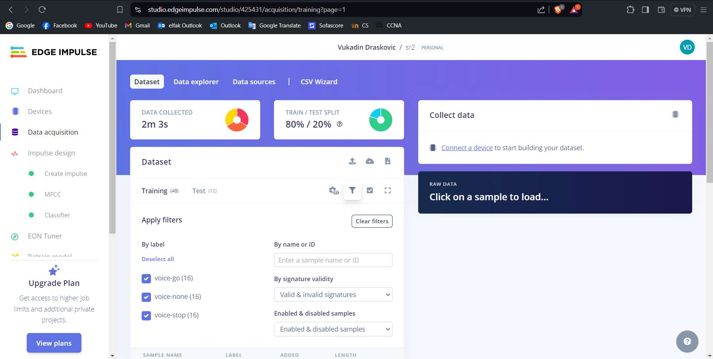
Prikupljanje podataka

Slide 5
Prikupljanje podataka
Postojanje 3 tipa komandi: GO, STOP i NONE
Za svaku od komandi je snimljeno po 20 semplova, s tim što je po 16 iskorišćeno za treniranje modela, i po 4 za njegovo testiranje

Slide 6
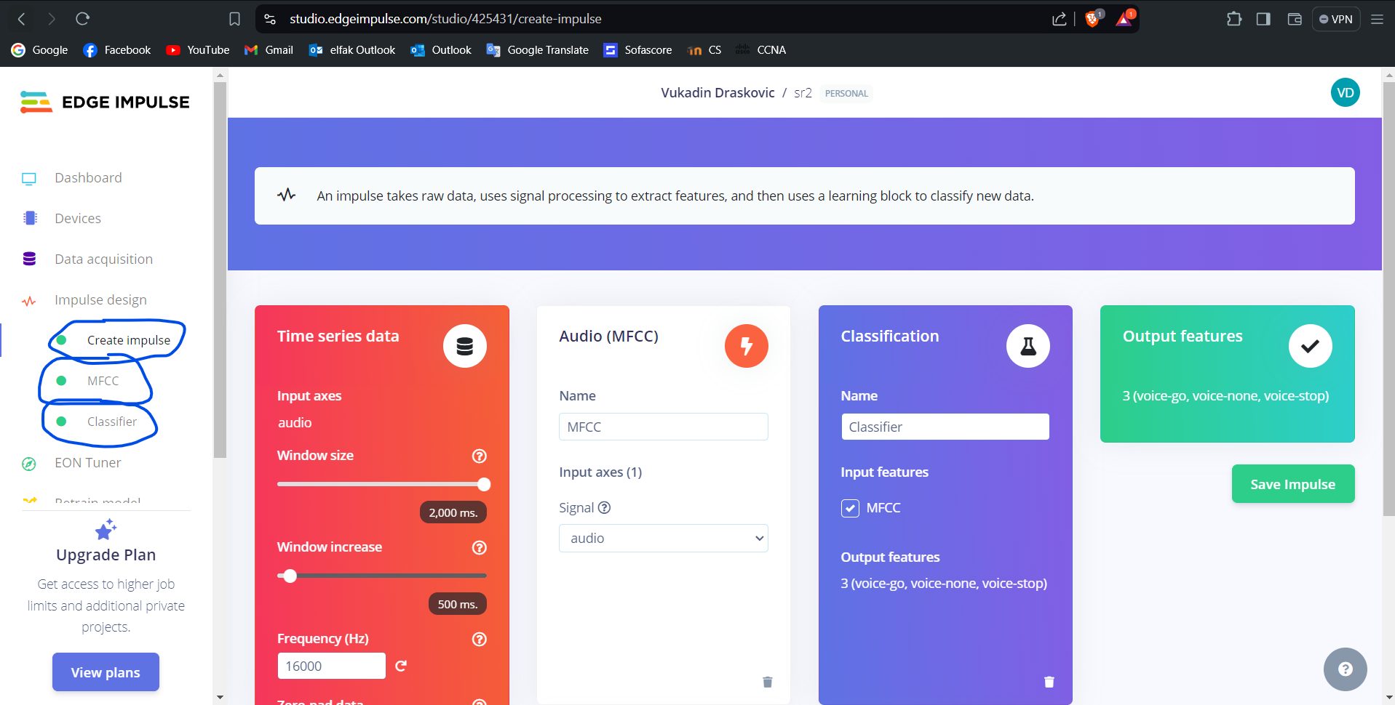
Kreiranje modela

Slide 7
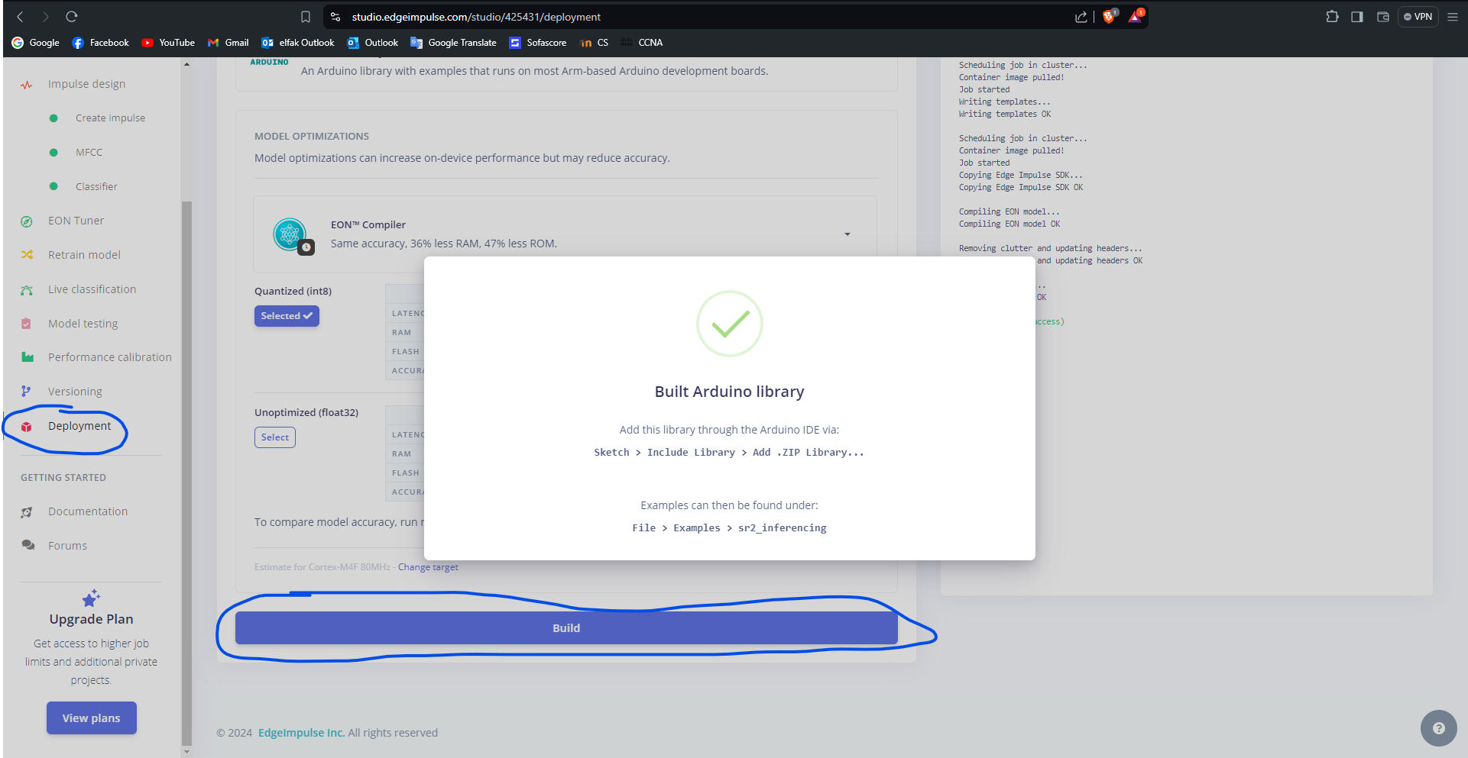
Deployment modela
Model je moguće eksportovati u obliku .ZIP biblioteke koja se može koristiti u Arduino IDE okruženju za razvoj aplikacije

Slide 8
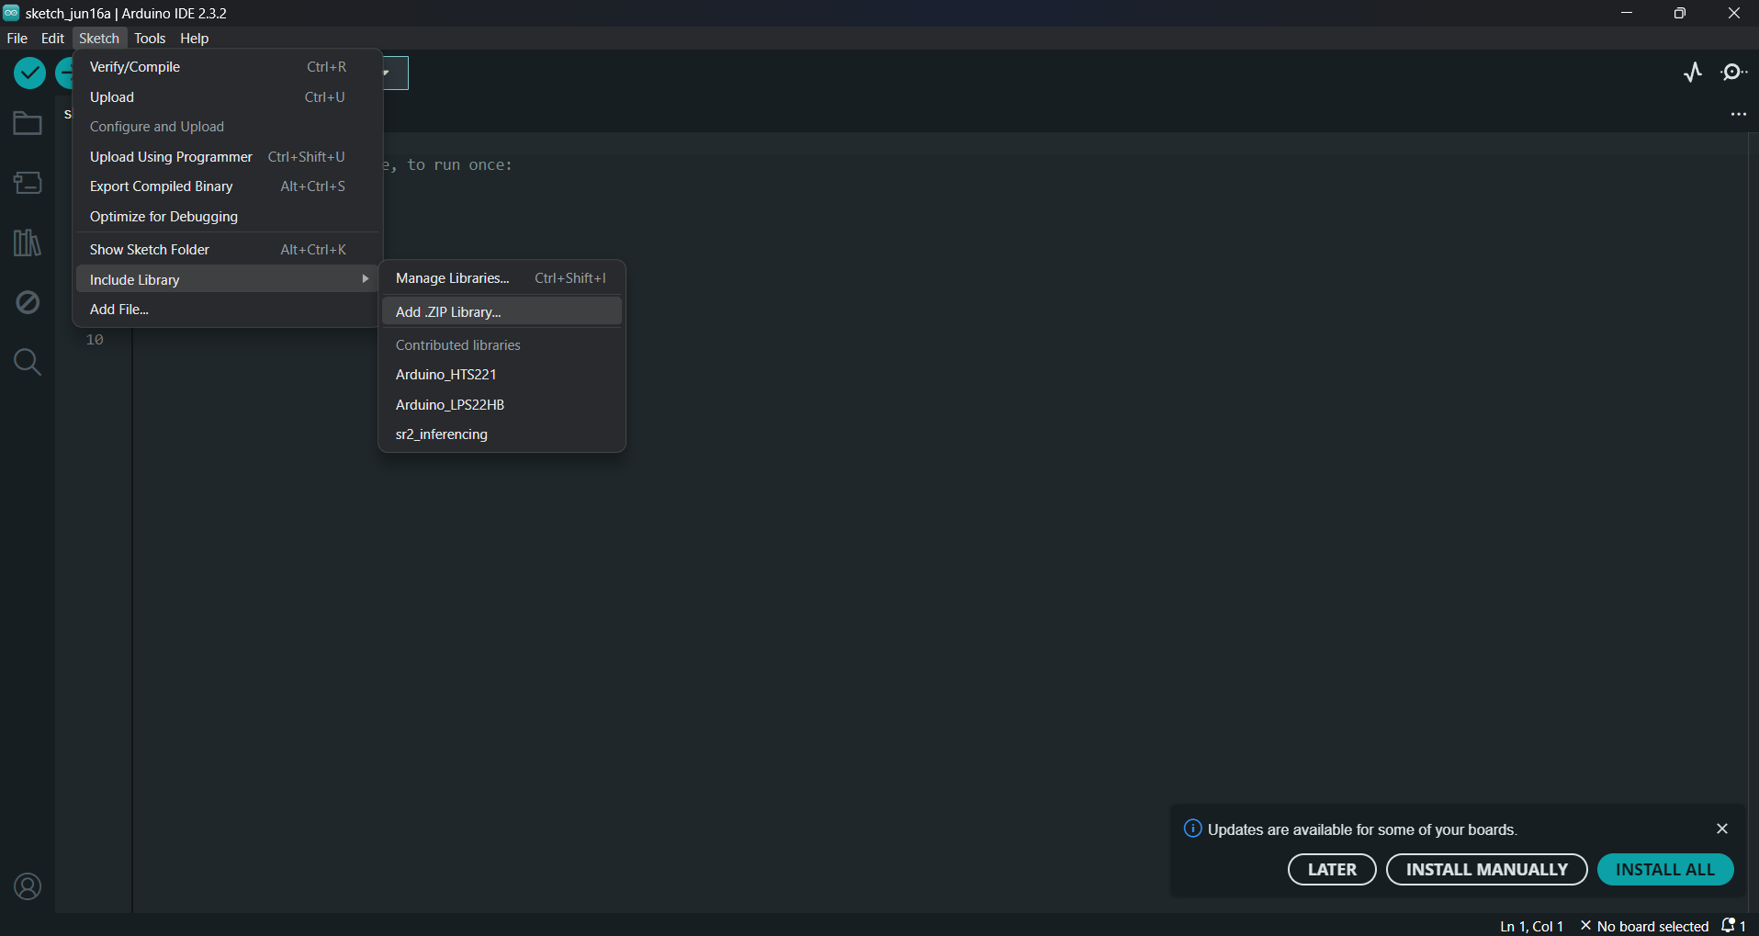
Uključenje biblioteke u Arduino IDE

Slide 9
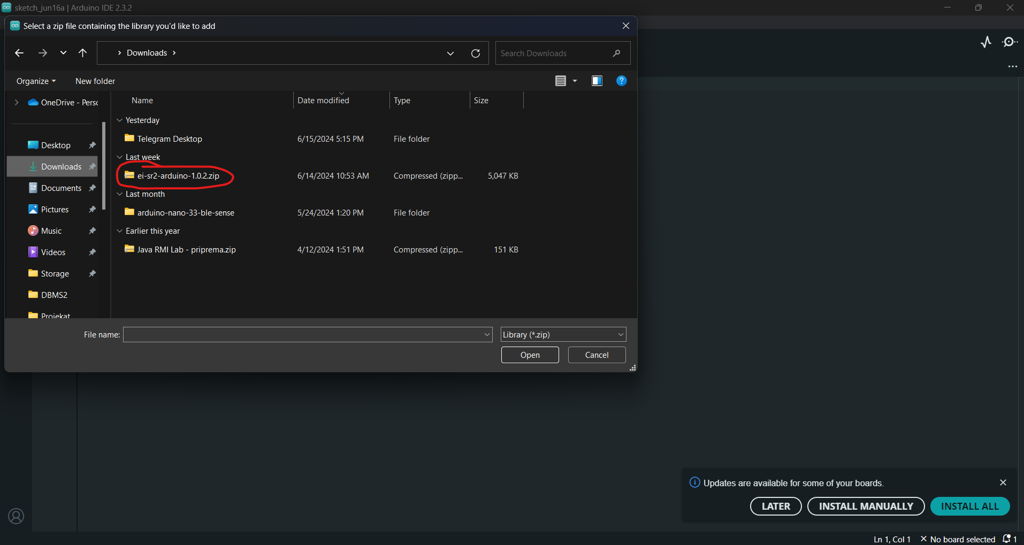
Uključenje biblioteke u Arduino IDE

Slide 10
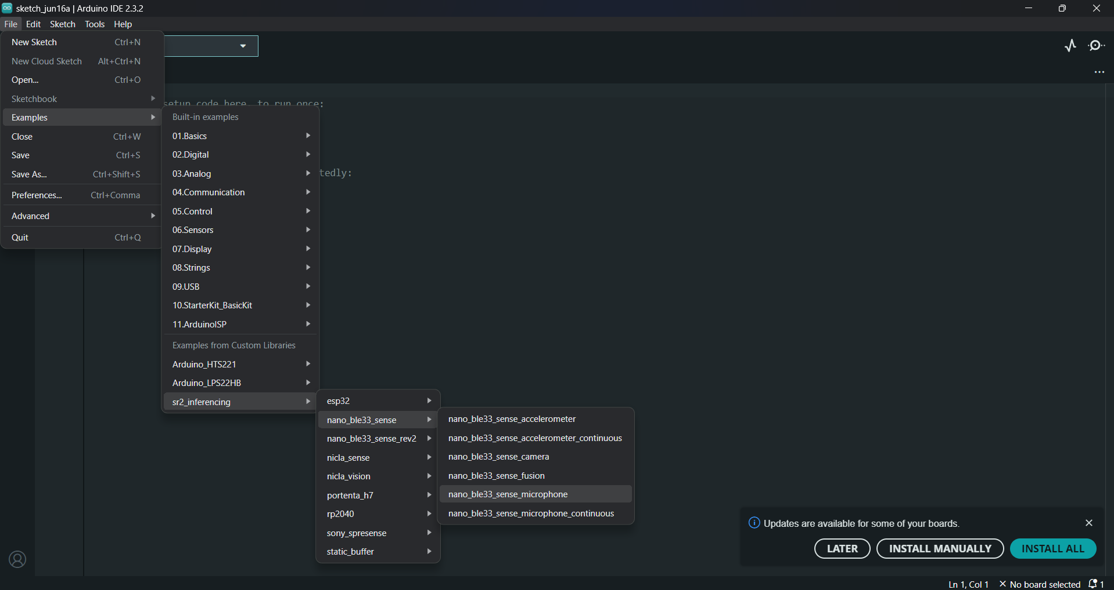
Kreiranje templejta za razvoj aplikacije

Slide 11
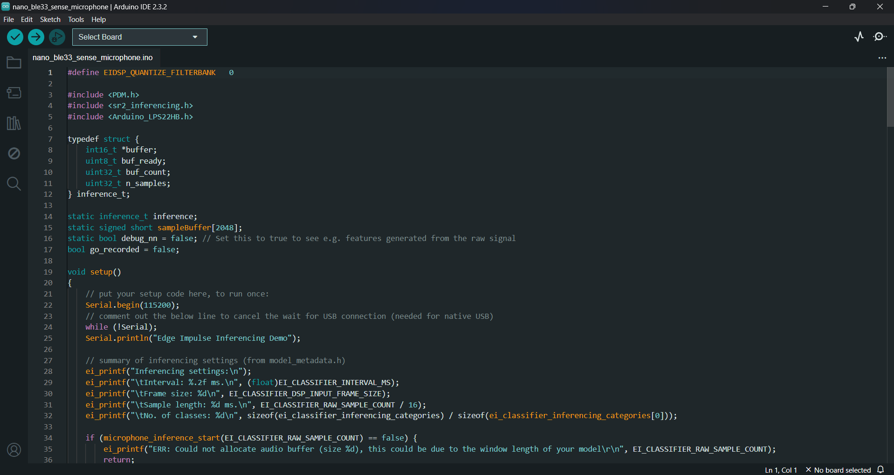
Templejt za razvoj aplikacije

Slide 12
Arduino IDE
Arduino program se sastoji iz setup i loop funkcija
Setup funkcija služi za inicijalizaciju mikrokontrolera – u njoj je konfigurisano korišćenje mikorofona, konfigurisani su pinovi LED dioda i barometra za merenje pritiska
Loop funkcija predstavlja funkcije koja će se neprekidne izvršavati na mikrokontroleru nakon setup-a – može se zamisliti kao while (true) petlja
Potrebno je instalirati biblioteku Arduino_LPS22HB.h kako bi mogao da se koristi barometar senzor

Slide 13
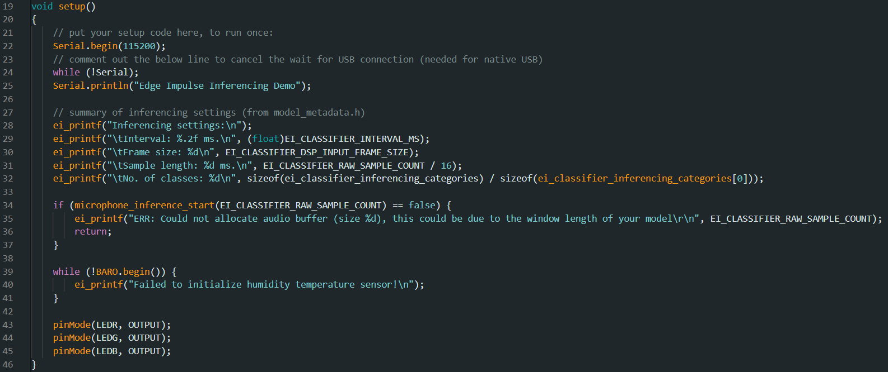
setup funkcija

Slide 14
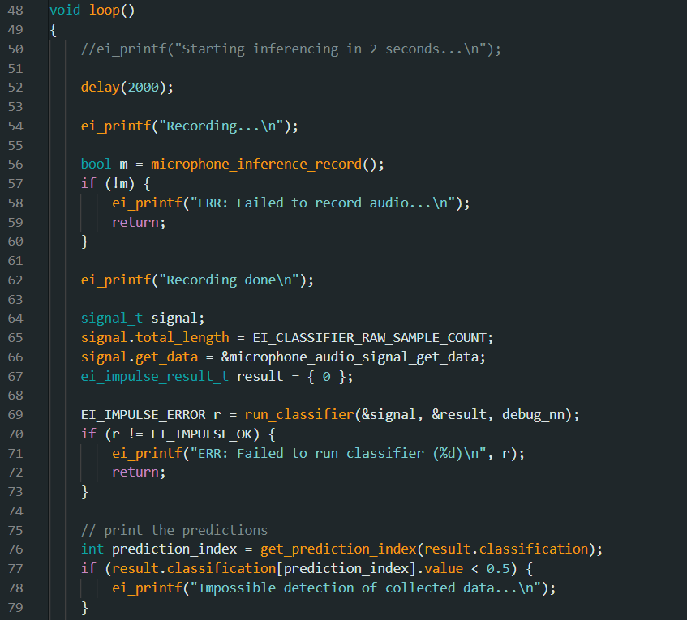
loop funkcija

Slide 15
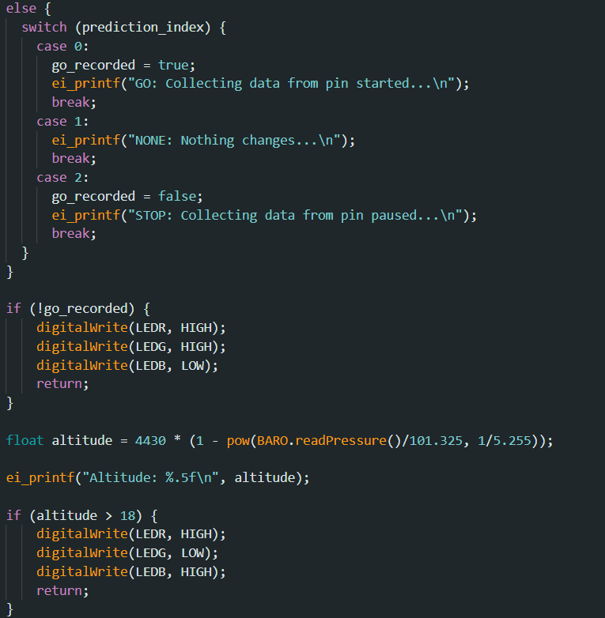
loop funkcija

Slide 16
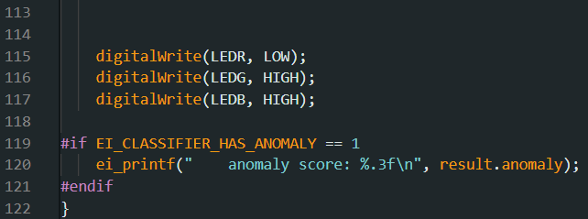
loop funkcija

Slide 17
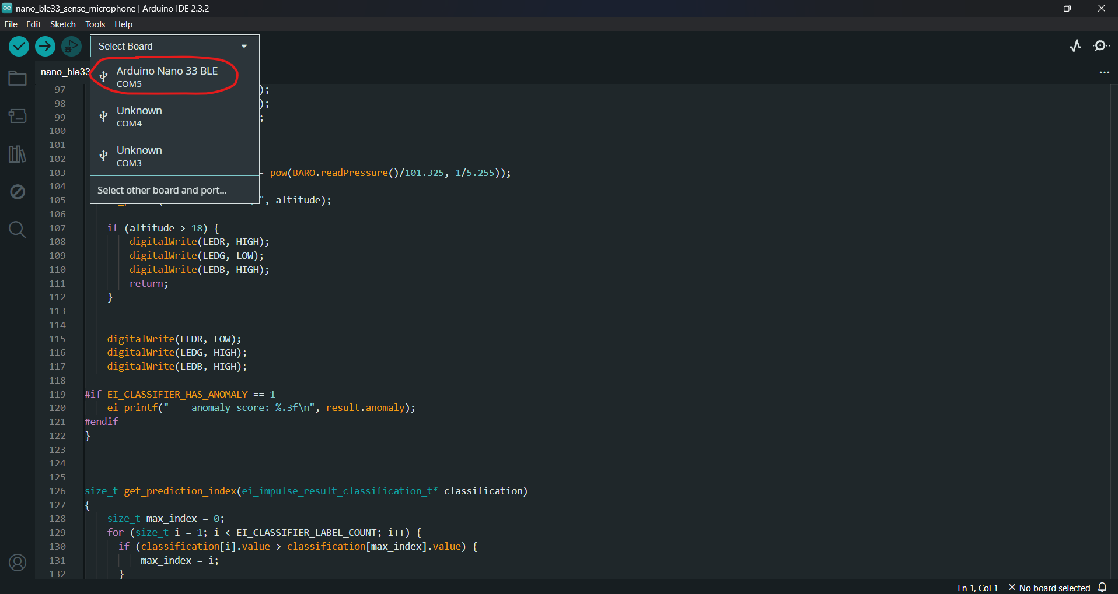
Povezivanje mikrokontrolera

Slide 18
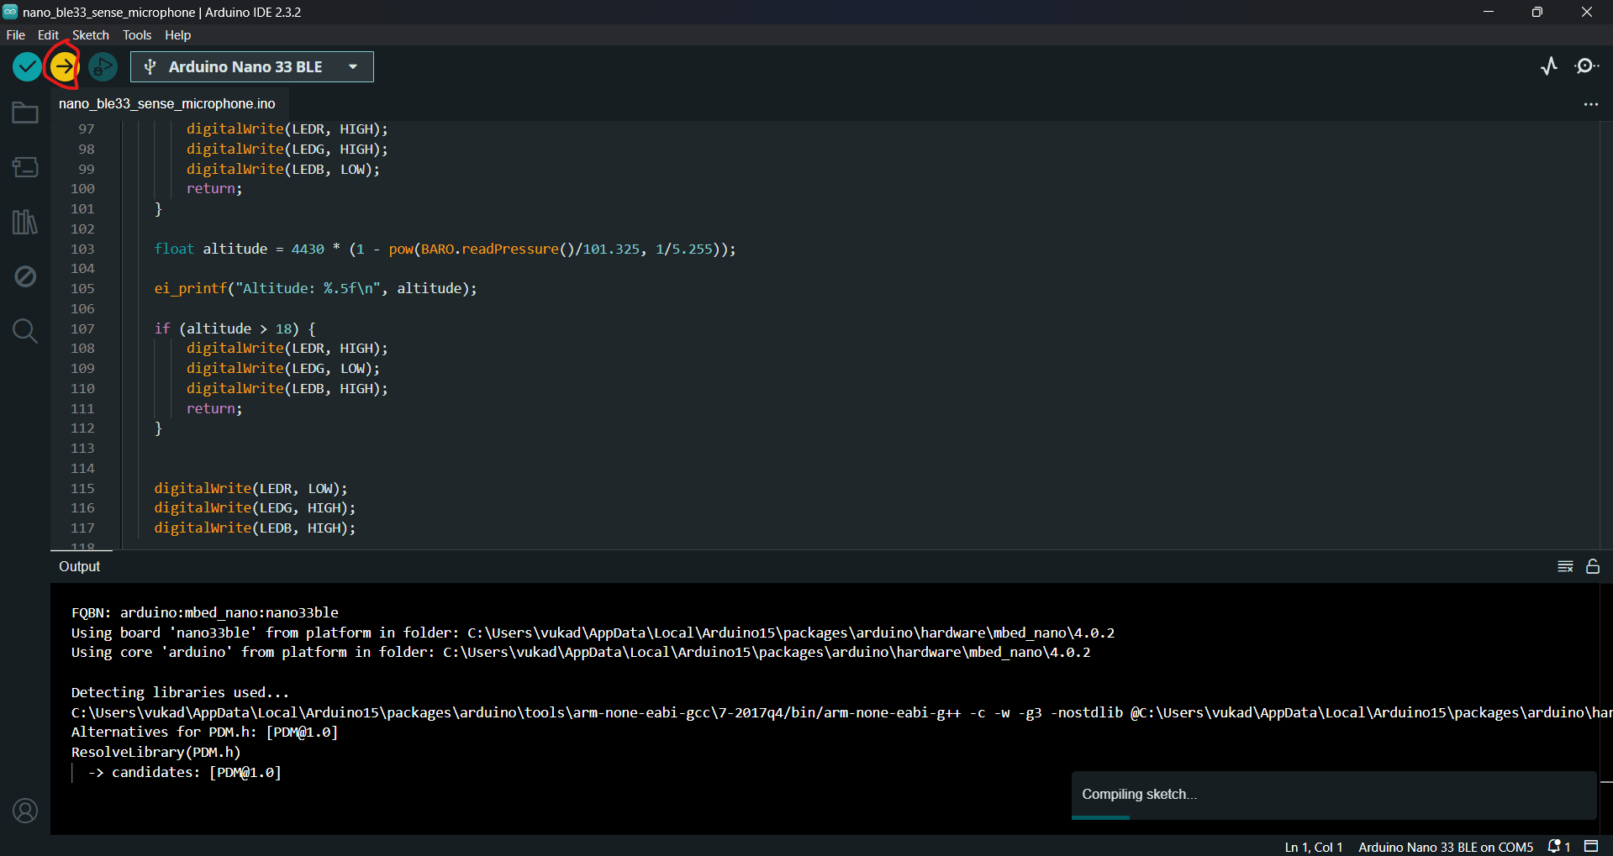
Upload aplikacije na mikrokontroler

Slide 19
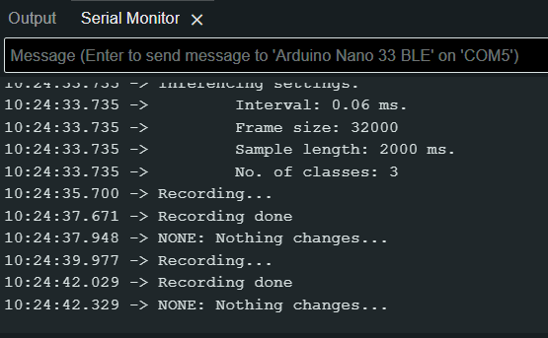
Detekcija None komande

Slide 20
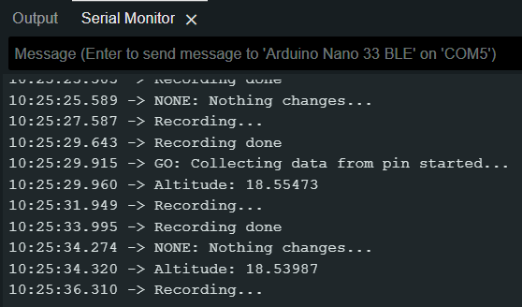
Detekcija GO komande

Slide 21
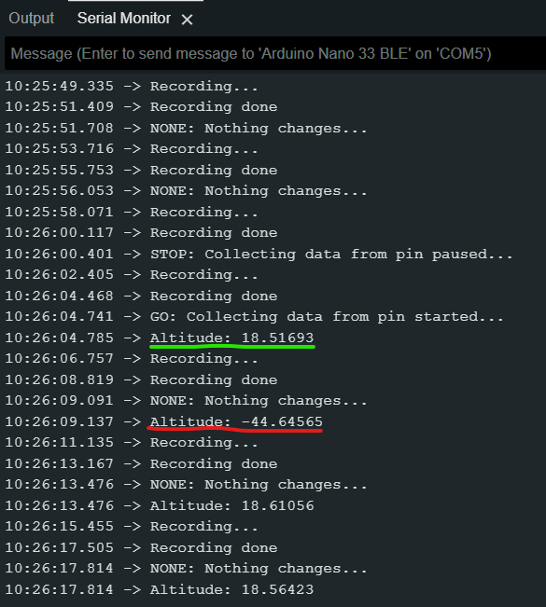
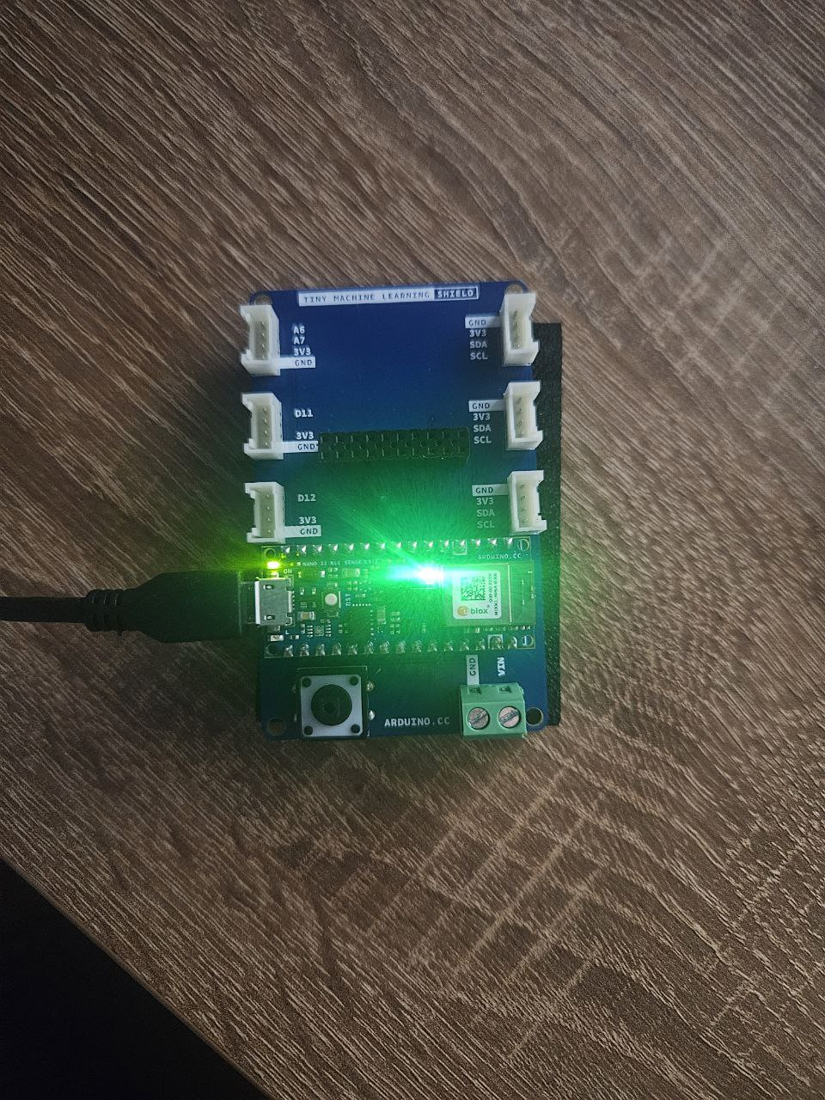
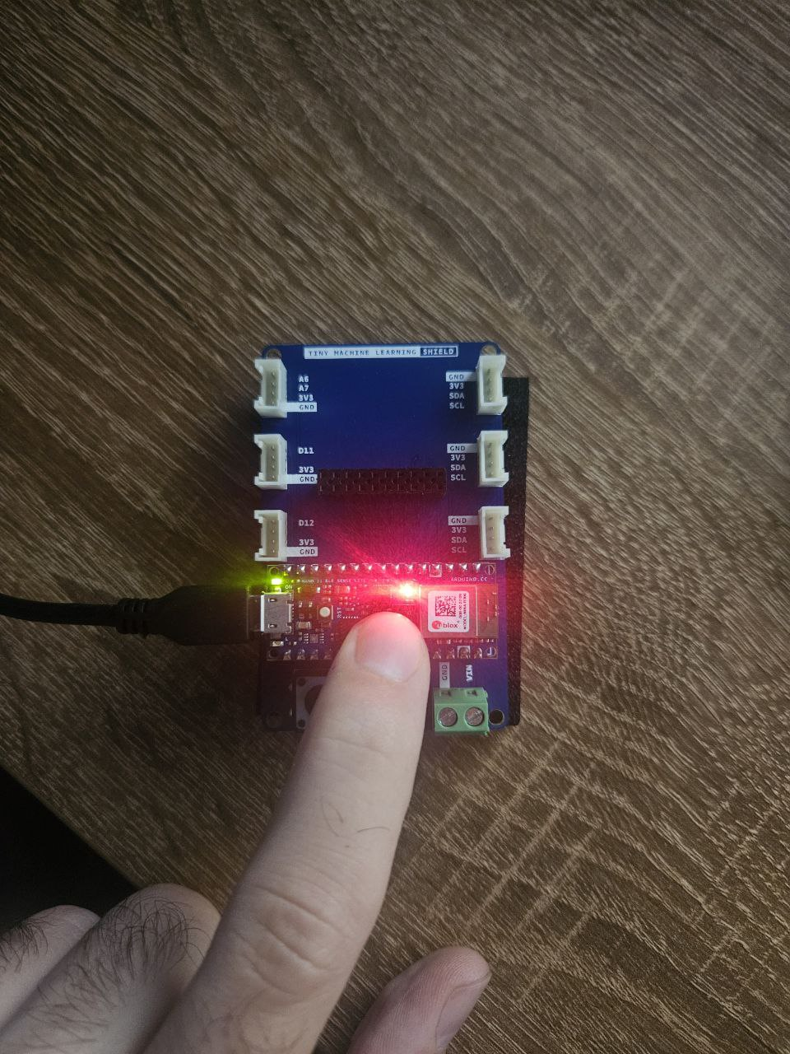
Promena boje diode

Slide 22
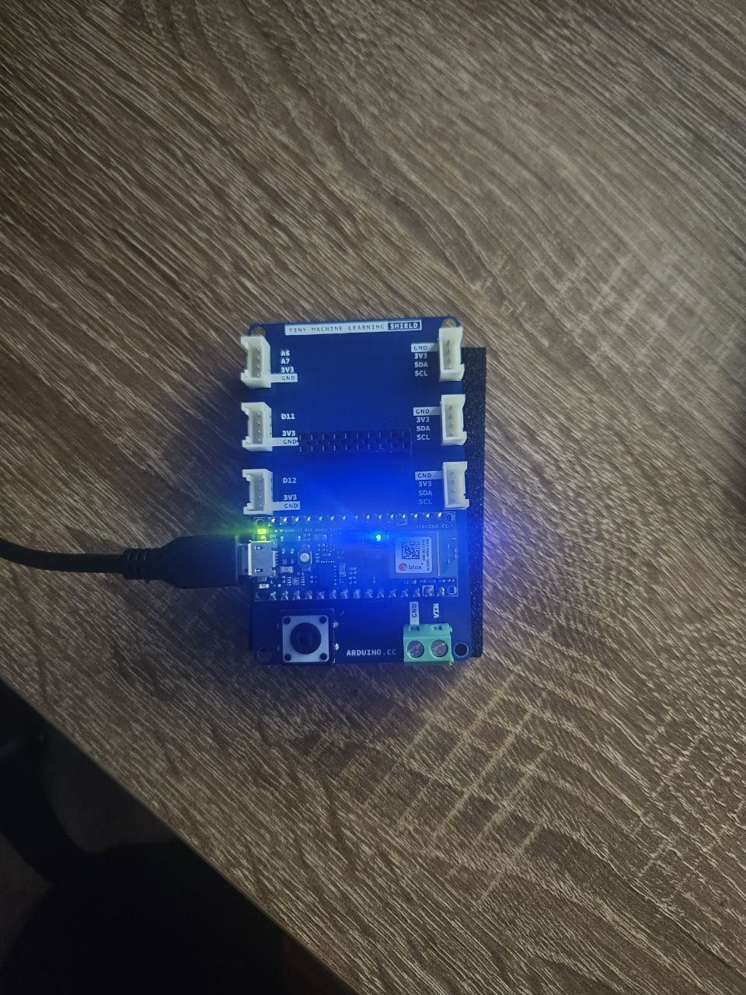
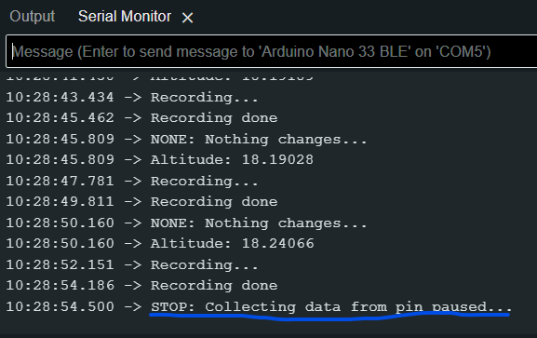
Detekcija STOP komande

Slide 23
Hvala na pažnji!

